Slide 1


Slide 2

Prosty model == Prosta implementacja.
Nie w TensorFlow!
Szymon Moliński
Data Scientist
szymon.molinski@salesintelligence.pl
Digitree Group S.A
Research project E-commerce Shopping Patterns Prediction System was funded under Priority Axis 1.1 of Smart Growth Operational Programme 2014-2020 co-funded by European Regional Development Fund. Project number: POIR.01.01.01-00-0632/18

Slide 3
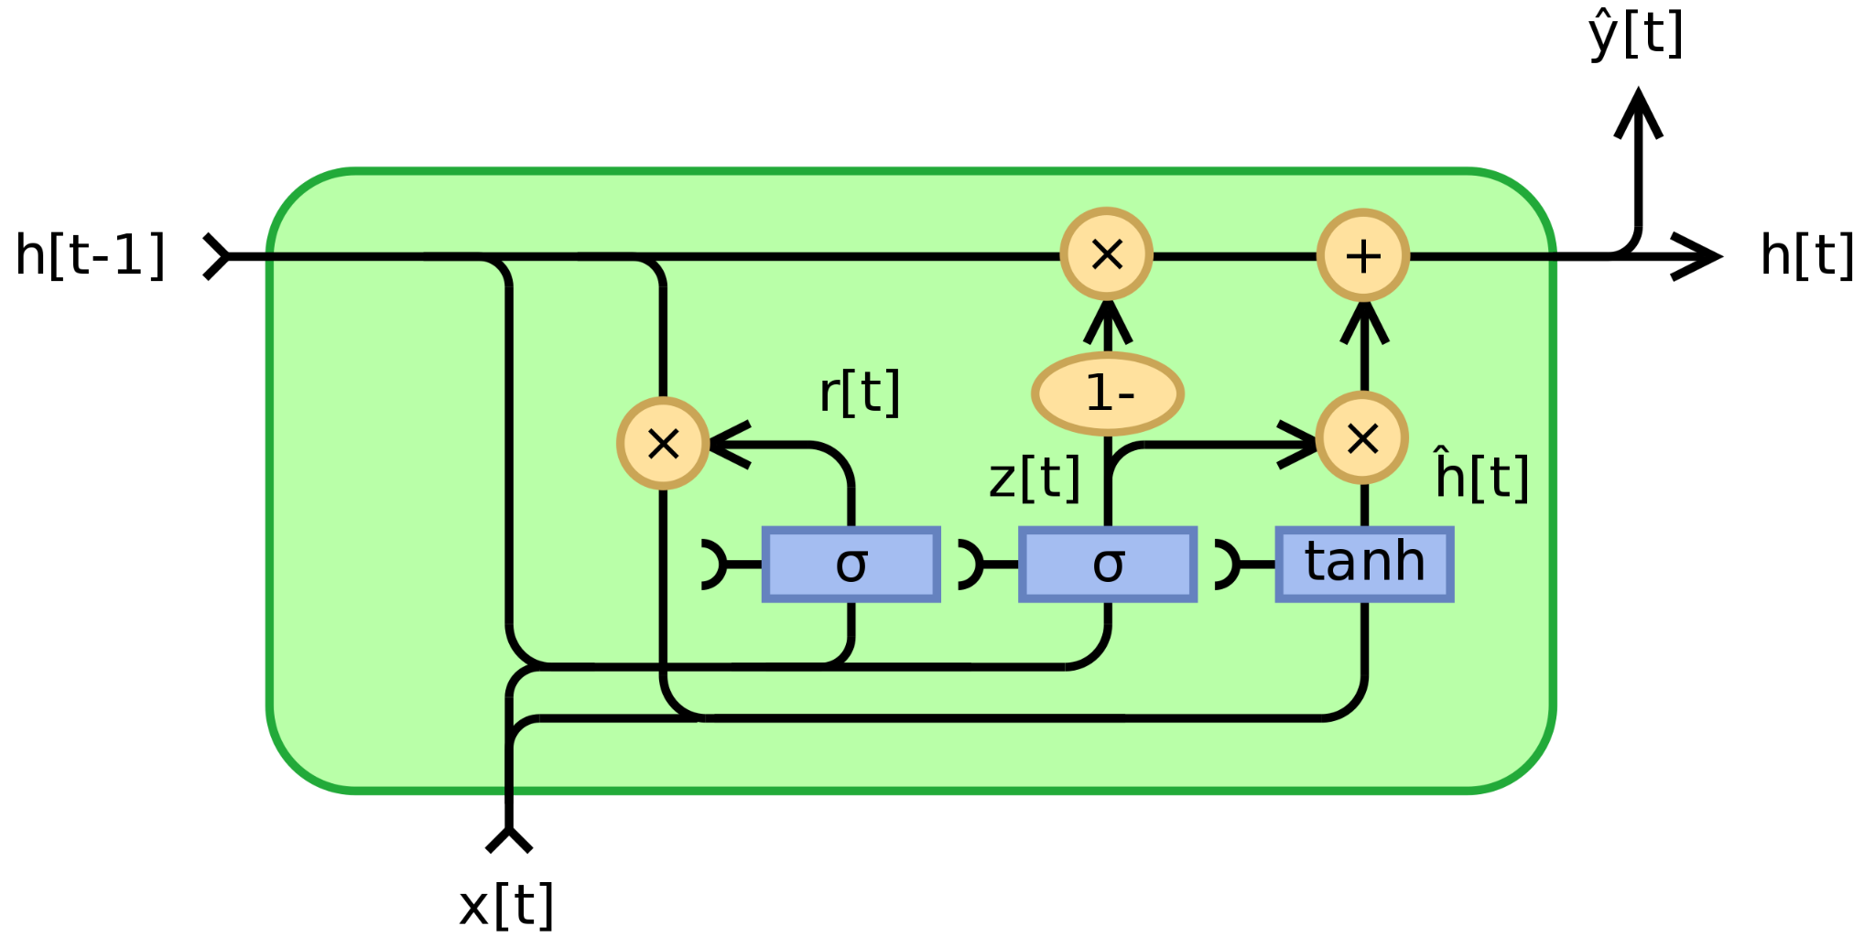
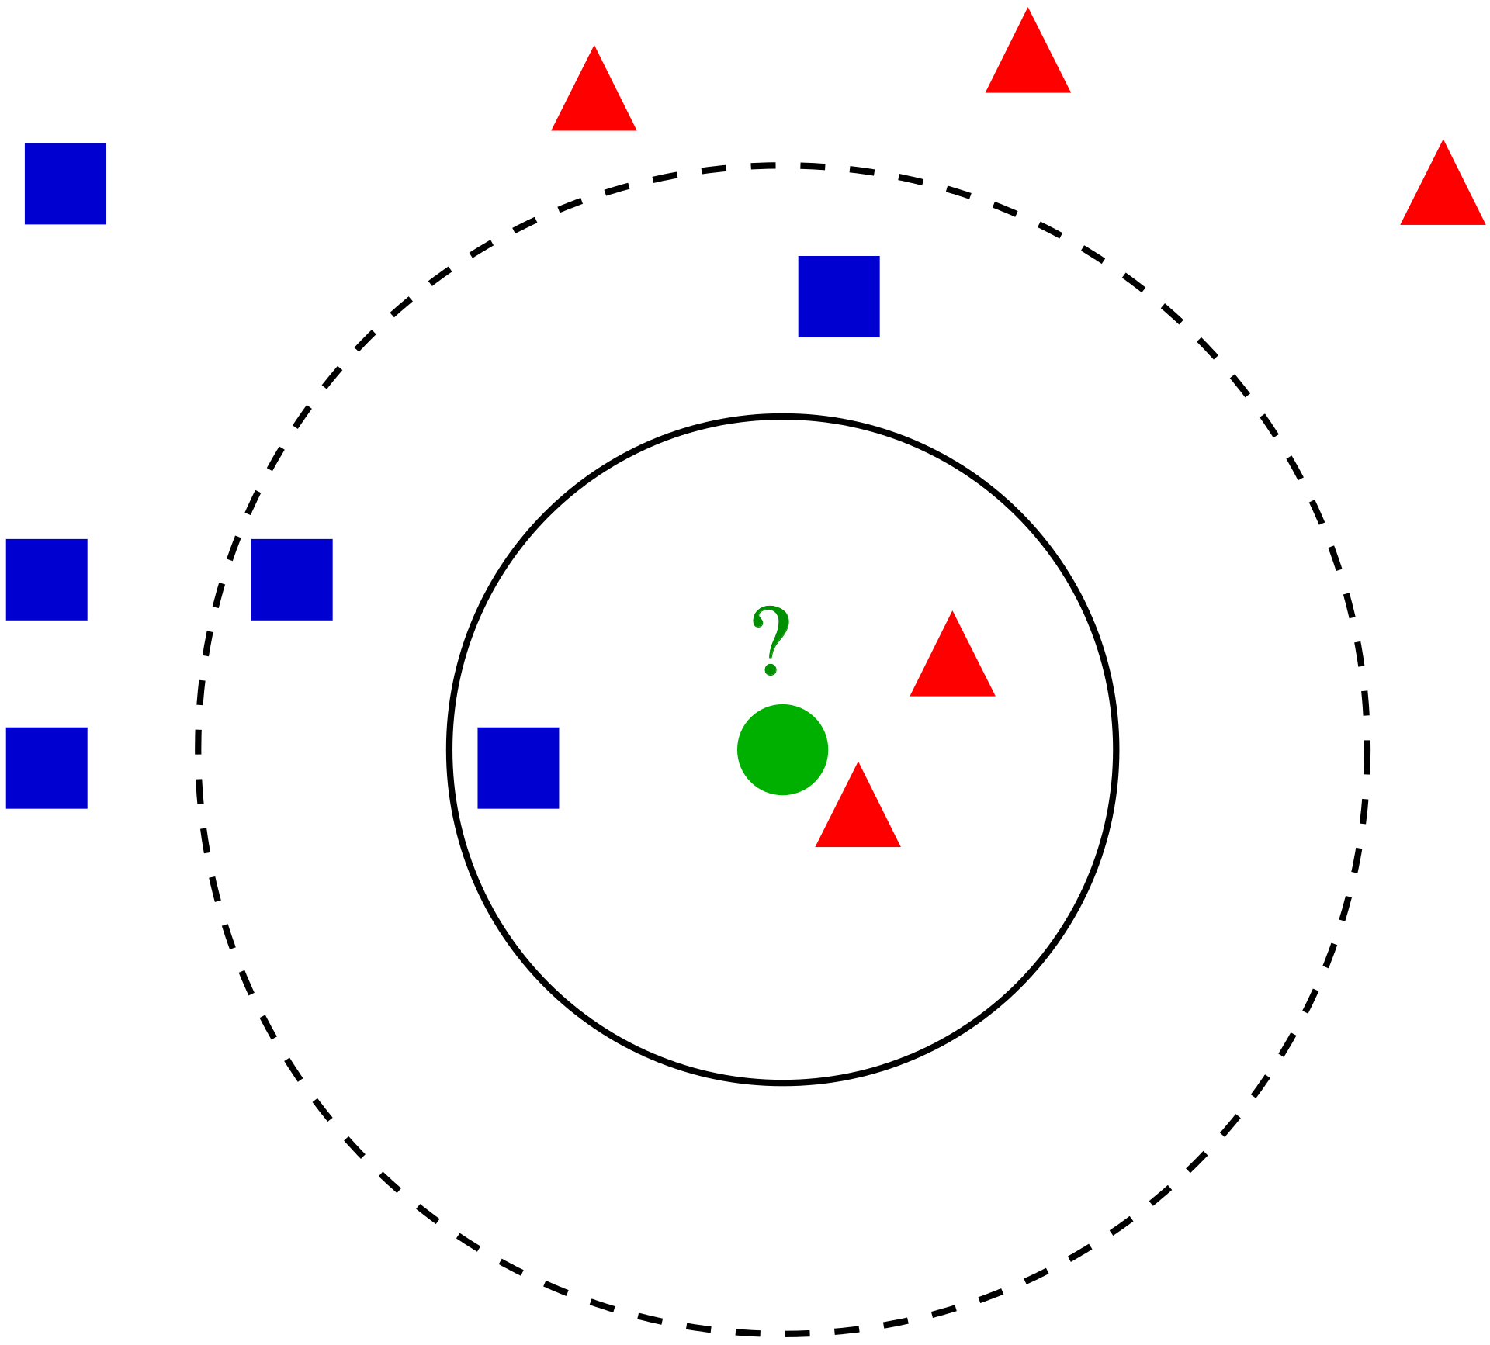
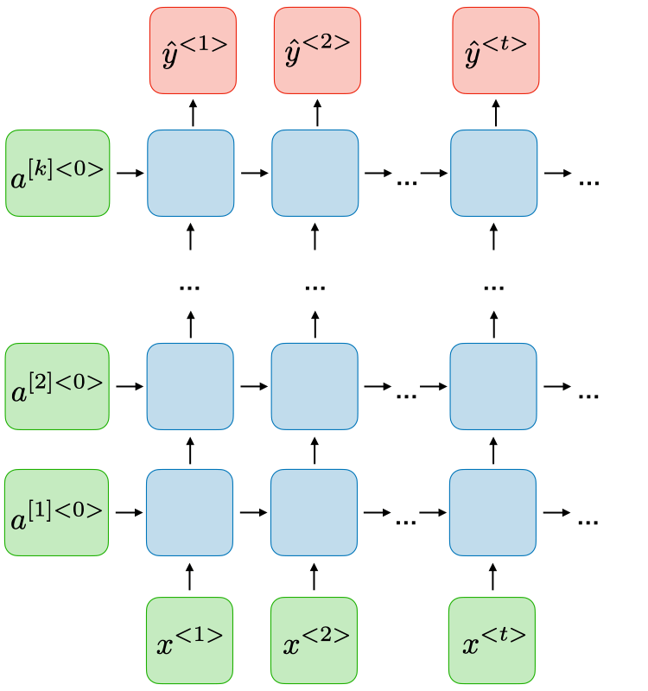

Czym jest Prosty Model?
Definicja “prostoty”
By Jeblad - Own work, CC BY-SA 4.0, https://commons.wikimedia.org/w/index.php?curid=66225938
By Antti Ajanki AnAj - Own work, CC BY-SA 3.0, https://commons.wikimedia.org/w/index.php?curid=2170282
https://stanford.edu/~shervine/teaching/cs-230/cheatsheet-recurrent-neural-networks
Notes:
Zdjęcia wklejamy na całą wysokość slajdu. Nie zostawiamy białych obramowań. Nie stosujemy formatowania grafik (nie dodajemy ramek, gradientów itp.)

Slide 4
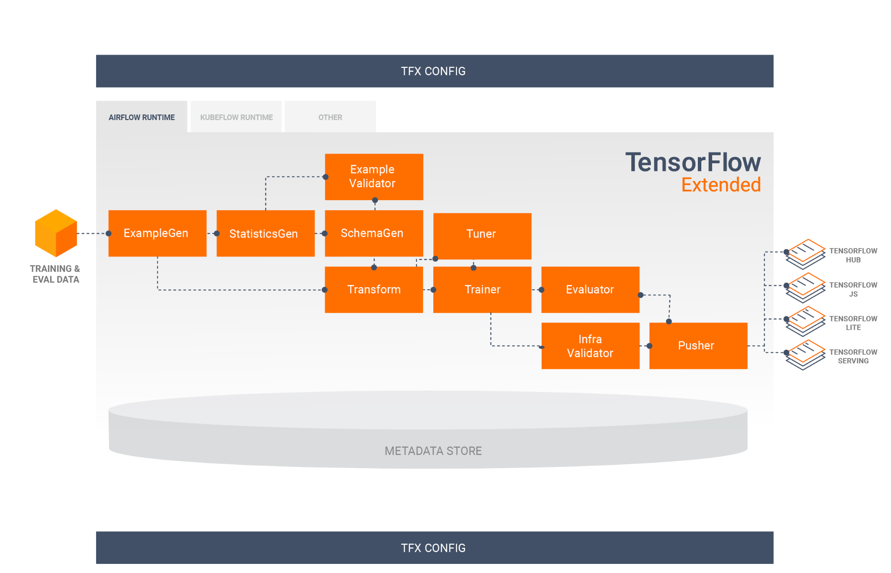

Czym jest TensorFlow i TensorFlow Extended (TFX)?
Jeśli jeszcze nie wiemy...
Notes:
Zdjęcia wklejamy na całą wysokość slajdu. Nie zostawiamy białych obramowań. Nie stosujemy formatowania grafik (nie dodajemy ramek, gradientów itp.)

Slide 5
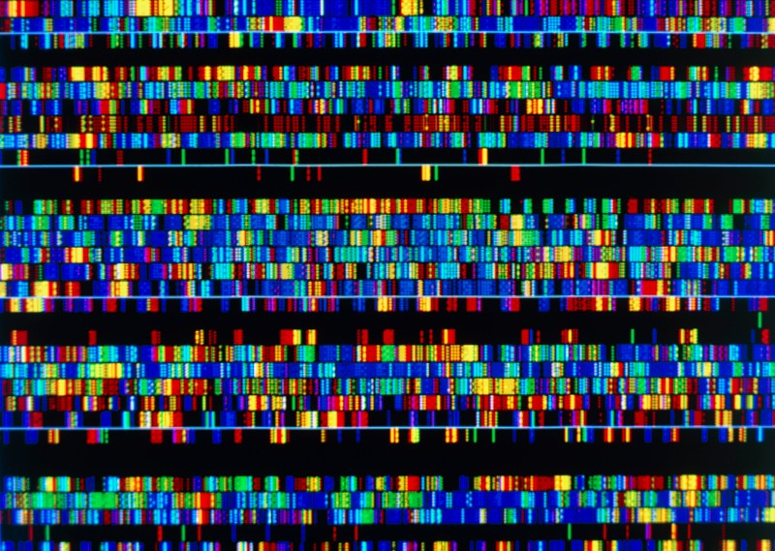
Co robimy?
Sekwencje i rekomendacje
Notes:
Zdjęcia wklejamy na całą wysokość slajdu. Nie zostawiamy białych obramowań. Nie stosujemy formatowania grafik (nie dodajemy ramek, gradientów itp.)

Slide 6
Jak dobre okazały się modele?
Szybki Benchmarking: wskaźniki Rec@5 i MRR@5 dla wybranej grupy produktowej
Metoda | Rec@5 | MRR@5
VSKNN | 0.398 | 0.508
Architektura Deep Learningowa #1 | 0.386 | 0.493
Architektura Deep Learningowa #2 | 0.371 | 0.488
Architektura Deep Learningowa #3 | 0.355 | 0.457
Architektura ML #1 | 0.341 | 0.508
Architektura ML #2 | 0.165 | 0.210
Rec@5: Recall at 5 -> Liczba poprawnie zidentyfikowanych produktów spośród 5 pierwszych rekomendacji; wyciągamy średnią dla wszystkich sesji.
MRR@5: Mean Reciprocal Rank at 5 -> Odwrotność pozycji pierwszego istotnego produktu w sekwencji produktowej, wyciągamy średnią dla wszystkich sesji.j
Notes:
Zdjęcia wklejamy na całą wysokość slajdu. Nie zostawiamy białych obramowań. Nie stosujemy formatowania grafik (nie dodajemy ramek, gradientów itp.)

Slide 7
k-NN bazujący na sesjach: czym jest sesja?
Dane wejściowe
?
Notes:
Zdjęcia wklejamy na całą wysokość slajdu. Nie zostawiamy białych obramowań. Nie stosujemy formatowania grafik (nie dodajemy ramek, gradientów itp.)

Slide 8
k-NN bazujący na sesjach: co zyskujemy?
Prostota.
Solidność: wyniki rekomendacji uzyskiwane przez algorytm są bardzo bliskie tuningowanym (mocno) sieciom neuronowym ^{1,2}.
Prędkość: zmapowane sesje i produkty dają szybkie wyniki.
Wzorzec do testów sieci neuronowych.
Ochrona przed nadmiernym dopasowaniem.
Wgląd w proces rekomendacji.
[1] Guo H., Tang R., Ye Y., Liu F., Zhang Y. (2019) A Novel KNN Approach for Session-Based Recommendation. In: Yang Q., Zhou ZH., Gong Z., Zhang ML., Huang SJ. (eds) Advances in Knowledge Discovery and Data Mining. PAKDD 2019. Lecture Notes in Computer Science, vol 11440. Springer, Cham. https://doi.org/10.1007/978-3-030-16145-3_30
[2] Own research
Notes:
Zdjęcia wklejamy na całą wysokość slajdu. Nie zostawiamy białych obramowań. Nie stosujemy formatowania grafik (nie dodajemy ramek, gradientów itp.)

Slide 9
k-NN bazujący na sesjach: jaka jest struktura algorytmu?
fit()
predict()
sesje
sesja
{sesja: itemy}
{sesja: timestamp}
{item: sesje}
{sesja: item}
sesja
Bazując na wspólnych itemach zwróć X sesji, które odbyły się w podobnym czasie (timestamp)
{sesja: timestamp}
Spośród X podobnych sesji zwróć Y prawdopodobnych sąsiadów bazując na liczbie i pozycji itemów w sesji i innych sesjach
[Y sąsiadów]
item
{item: sesje}
REKOMENDACJA: [item: waga]
Dla każdego itemu oblicz wagi na podstawie funkcji rankingowej porównującej itemy sąsiadów i sesji. Zwróć n itemów o największej wadze.
Notes:
Zdjęcia wklejamy na całą wysokość slajdu. Nie zostawiamy białych obramowań. Nie stosujemy formatowania grafik (nie dodajemy ramek, gradientów itp.)

Slide 10
k-NN bazujący na sesjach: implementacja w Pythonie
Struktura Algorytmu: Słowniki, Zbiory i Listy
fit()
Tworzy mapy sesji i ich itemów (1);
itemów i sesji, w których się one znalazły (2)
predict()
Oblicza dystans między produktami w danej sesji a zapamiętanymi sesjami i zwraca n rekomendacji
Current Session (CS): Object
{session_id: { unique items }}
Filter sessions: get all sessions from MS with the same items as CS
Weight sessions: calculate MS similarity based on the number of similar items MI. Get X most similar sessions.
Mapped Sessions (MS) & Items (MI)
{unique item: { unique sessions with this item }}
Weight (rank) unique items MI from X selected sessions MS
n selected items
Notes:
Zdjęcia wklejamy na całą wysokość slajdu. Nie zostawiamy białych obramowań. Nie stosujemy formatowania grafik (nie dodajemy ramek, gradientów itp.)

Slide 11
Dlaczego ciśnienie na TFX?
Implementacja w TensorFlow i TensorFlow Extended
Uwspólnienie środowiska produkcyjnego: podstawowy model oparty jest na architekturze sieci neuronowej i napisany jest w TensorFlow. Wszystkie modele referencyjne powinny być umieszczone w tym samym środowisku, by ograniczyć narzut pracy związany z przełączeniami między środowiskami.
TFX == TF: Modele napisane w TensorFlow działają poprawnie w produkcyjnym pipeline TFX, który jest rynkowym standardem.
TF
k-nn
TFX
Notes:
Zdjęcia wklejamy na całą wysokość slajdu. Nie zostawiamy białych obramowań. Nie stosujemy formatowania grafik (nie dodajemy ramek, gradientów itp.)

Slide 12
Problem #1: kompatybilność TF i czystego Pythona
Co zgrzyta między Pythonem a TensorFlow? Z punktu widzenia implementacji algorytmu SKNN.
Python | TensorFlow
GIL (Global Interpreter Lock) | Graf (ang.: graph)
Podstawowe typy danych | Tensory (ang.: Tensor), Zmienne (ang.: tf.Variable)*
Słowniki | Brak odpowiednika w przełożeniu 1:1, trzeba operować na pozycjach w Tensorach
Elementy dynamiczne (np.: listy do których dodawane są elementy) | tf.TensorArray(tf.string, size=0, dynamic_size=True)
Elementy o zmiennych rozmiarach - np.: Słownik z listami o różnej długości | RaggedTensor
Dane wejściowe mogą być w różnych formatach** | Preferowany format tf.Records
(Domyślne) Parametry funkcji jako zmienne różnych typów | Parametry jako tf.Constant
*tf.Variable to Tensor ze zmiennymi elementami
**W granicach rozsądku, chodzi o wejście z płaskich plików albo baz danych
Notes:
Zdjęcia wklejamy na całą wysokość slajdu. Nie zostawiamy białych obramowań. Nie stosujemy formatowania grafik (nie dodajemy ramek, gradientów itp.)

Slide 13
Problem #2: łączenie customowych modeli w pipeline TFX
Zmiana myślenia o modelu jak i o danych!
tf.data.TFRecordDataset()
tf.SavedModel()
tf.SavedModel()
Data Validation and Data Preparation Blocks
Model Evaluation and Commit (Push) Blocks
Transform
Trainer
Serving
records.map(parser_fn)
Notes:
Zdjęcia wklejamy na całą wysokość slajdu. Nie zostawiamy białych obramowań. Nie stosujemy formatowania grafik (nie dodajemy ramek, gradientów itp.)

Slide 14
Implementacja w TFX: struktury danych
Implementacja customowego modelu w TensorFlow i TensorFlow Extended
Tensor Sesji
Tensor Itemów
RaggedTensor Itemów w sesjach
RaggedTensor Sesji z Itemami
session_id: {unique items within a session}
unique item: {unique sessions with this item}
Wszystkie stałe jako tf.Constant
Metadane modelu jak tf.TensorSpec()
Notes:
Index matters! Index of (session / item) in (ST / IT) marks their (items / sessions) in Ragged Tensors (RST / RIT).
We don’t know maximum number of items per session and sessions per item. That’s why Ragged Tensors are used. It complicates prediction because TensorFlow is very strict on Tensor’s shape tracking. It is hard to speed-up algorithm without any length-related constraints.
Even constant values (zero, one) must be implemented as Tensors.
We can create TensorArrays with dynamic size to create lists of elements which are expanding through iterations: e.g.: list of closest items or sessions.
Due to the fact that k-NN is a memory-based model there is upper limit of the input data size. It is not possible to use this algorithm on very big databases with multiple sessions and large items base.

Slide 15
Implementacja w TFX: Fit / Predict
fit()
predict()
Trainer module with TFX specific run_fn function. To save trained model it is important to set signature_dict.
Tensor ST with x encrypted sessions (as string)
Ragged Tensor RST with x rows with encrypted items (as string) : session ST[i] -> items RST[i]
tf.SavedModel()
Memorized Tensors
Tensor IT with x encrypted items (as string)
The general logic of prediction is the same as with the Python core structures. Differences are within an implementation in TensorFlow. It requires use of Tensors instead of simple containers.
Ragged Tensor RIT with x rows with encrypted sessions (as string) : item IT[j] -> sessions RIT[j]
Notes:
Zdjęcia wklejamy na całą wysokość slajdu. Nie zostawiamy białych obramowań. Nie stosujemy formatowania grafik (nie dodajemy ramek, gradientów itp.)

Slide 16
Implementacja w TFX: Przykład kodu
import tensorflow as tf
from tfx.components.trainer.executor import TrainerFnArgs
import tensorflow_transform as tft
# VSKNN Prediction model
class VSKNN(tf.Module):
def __init__(self, session_items_rtensor,
session_items_sessions_tensor,
session_items_timestamps_tensor,
item_sessions_items_tensor,
item_sessions_rtensor,
sample_size=10):
pass
def rank_items_in_sessions(self, ranked_neighbors, ranks_of_neighbors, session, no_of_items):
pass
@tf.function(experimental_relax_shapes=True)
def __call__(self, session, no_of_closest_items):
session_neighbors, neighbors_ranks = self.nearest_neighbors(session)
closest_items, items_ranks = self.rank_items_in_sessions(
session_neighbors, neighbors_ranks, session, no_of_closest_items
)
return closest_items, items_ranks
def nearest_neighbors(self, session):
pass
def run_fn(fn_args: TrainerFnArgs):
tf_transform_output = tft.TFTransformOutput(fn_args.transform_output)
input_vsknn = InputVSKNN().fit(tf_transform_output, _BATCH_SIZE)
vsknn_model = VSKNN(*input_vsknn, sample_size=_SAMPLE_SIZE)
signature_dict = {
"clickedItems": tf.TensorSpec(shape=[], dtype=tf.string, name="clickedItems")
}
model_path = fn_args.serving_model_dir
tf.saved_model.save(
vsknn_model,
model_path,
signatures=vsknn_model.__call__.get_concrete_function(
signature_dict,
tf.TensorSpec(shape=[], dtype=tf.string, name="PredictedItems"),
),
)
Notes:
Zdjęcia wklejamy na całą wysokość slajdu. Nie zostawiamy białych obramowań. Nie stosujemy formatowania grafik (nie dodajemy ramek, gradientów itp.)

Slide 17
Implementacja w TFX: co jest nie tak?
Zmienne rozmiary Tensorów.
Szeregi czasowe EWOLUUJĄ.
Zmiany w strukturze danych wejściowych.
Problemy z pamięcią przy wielkich zbiorach danych.
Złożoność kodu.
TF
k-nn
TFX
Notes:
Zdjęcia wklejamy na całą wysokość slajdu. Nie zostawiamy białych obramowań. Nie stosujemy formatowania grafik (nie dodajemy ramek, gradientów itp.)

Slide 18
Q/A: Pytania i odpowiedzi
Github: @SimonMolinsky
Twitter: @SimonMolinsky
Linkedin: @szymonmolinskipl
Blog: https://ml-gis-service.com
Sales Intelligence: https://salesintelligence.pl
Notes:
Zdjęcia wklejamy na całą wysokość slajdu. Nie zostawiamy białych obramowań. Nie stosujemy formatowania grafik (nie dodajemy ramek, gradientów itp.)

